Slide 1
Lugar Geométrico das Raízes
Propriedades

Slide 2
Propriedades do LGR. Deduzidas pelas Condições de Ângulo

Slide 3
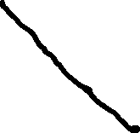
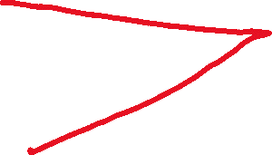




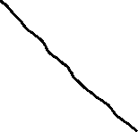
Condições de ângulo em função dos polos e zeros de F(S).

Slide 4
K em zero e K no infinito – Assintotas = zeros no infinito

Slide 5
G1H1=F(S)=Q(S)/P(S) Q(S)=0 fornece os m zeros de F, P(S)=0 fornece as n polos de F
Observamos que n é a ordem do sistema, o que significa que o LGR tem n caminhos, começando nos zeros de F, para K = -∞ , passando pelos polos de F, para K = 0 e terminando nos zeros de F, para K= +∞.
1+KF(S)=0 => 1+KQ/P=0 =>
- P(S)+KQ(S)=0 => para K=0, os polos de malha fechada são os polos de F. O LGR passa pelos polos de F para K=0.
Q(S)+[P(S)/K]=0 => para K=±∞, os polos de malha fechada são os zeros de F. O LGR inicia e termina nos zeros de F.
“m” caminhos começam e terminam nos zeros finitos e (n-m) começam e terminam nas “assíntotas”, respectivamente, negativas e positivas.

Slide 6
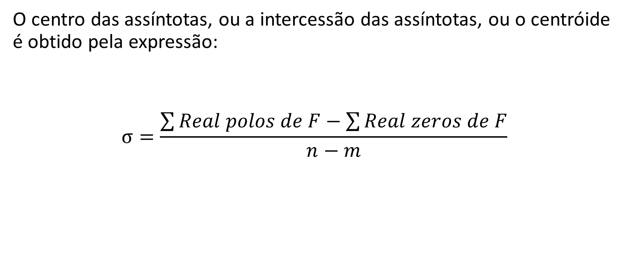
Obtenção das assíntotas: centro.
O centro das assíntotas, ou a intercessão das assíntotas, ou o centróide é obtido pela expressão:
$$σ=\frac{\sum{Real polos de F−\sum{Real zeros de F}}}{n−m}$$

Slide 7
Obtenção das assíntotas: ângulos.

Slide 8














Explicação para os ângulos das assíntotas
.

Slide 9
Propriedade: Distribuição angular uniforme e alternada, nos pontos de cruzamento de caminhos do LGR, entre as tangentes dos caminhos positivos e negativos, no ponto.
Podemos, como usual na bibliografia, localizar as assíntotas, a partir do centro e ângulos calculados, mas a propriedade enunciada acima, facilmente dedutível, também vale para as assíntotas. Assim, considerando que se existe pelo menos uma assíntota, o eixo real positivo é uma assíntota negativa, localizamos as assíntotas no centroide, alternadamente, positivas e negativas, com ângulo entre elas de 180⁰/(n-m), a partir do eixo real positivo.

Slide 10












Explicação sobre LGR: Distribuição angular uniforme e alternada de assíntotas.

Slide 11
Propriedade: Simetria do LGR

Slide 12
Propriedade: LGR ocupa todo o eixo real. Obs: no texto abaixo considere “par”=>”par ou nulo”.

Slide 13





Explicação sobre LGR no eixo real: A contribuição angular de complexos conjugados é nula, polos ou zeros.

Slide 14

Explicação sobre LGR no eixo real. Exemplo.

Slide 15


Explicação sobre LGR no eixo real. Terminar em sala
.

Slide 16


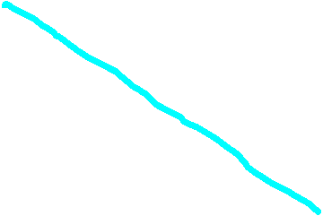


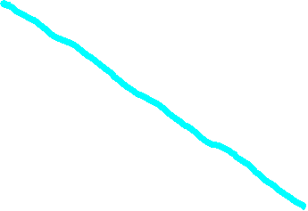

Observação sobre simetria vertical no LGR:

Slide 17












Explicação sobre LGR: Esboço..

Slide 18


Exemplo esboço LGR: F(S)=(S+1)/S(S+4)(S+1+j)(S+1-j)

Slide 19
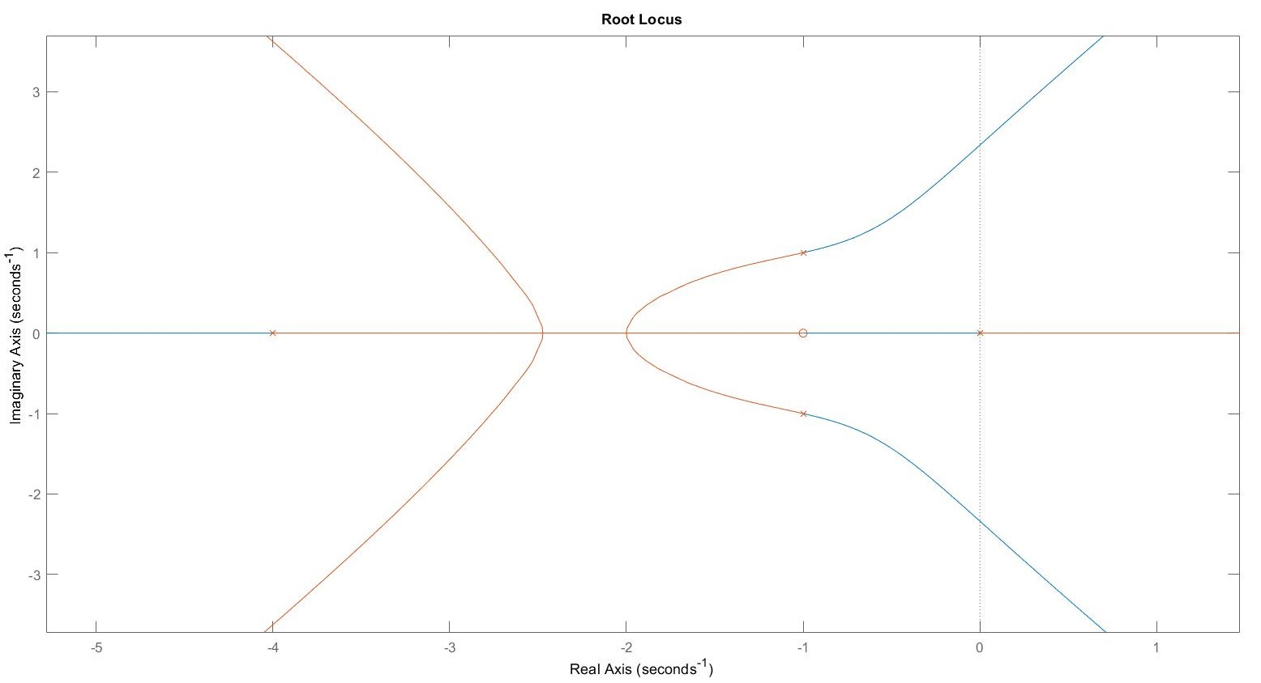










LGR Matlab: F(S)=(S+1)/S(S+4)(S+1+j)(S+1-j)

Slide 20

Estudar os aspectos quantitativos

